Slide 1

欢迎来到
我的
政治课堂

Slide 2

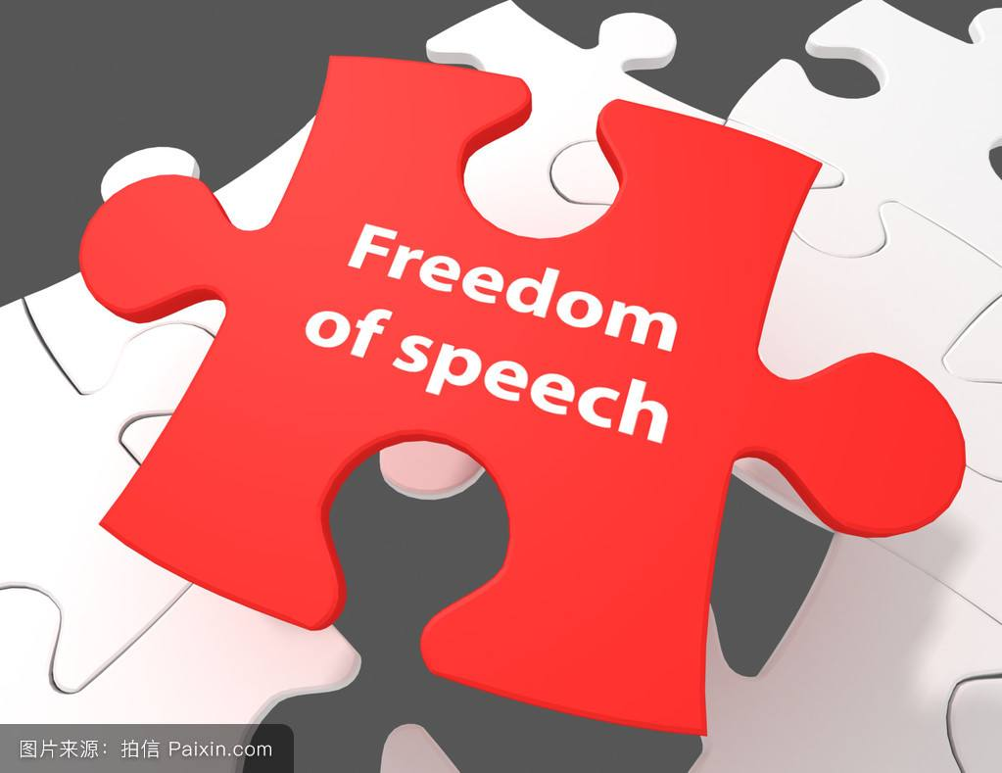
《政治生活》导论课
有趣又有料

Slide 3


01
理科生
为什么
需要学习政治？

Slide 4
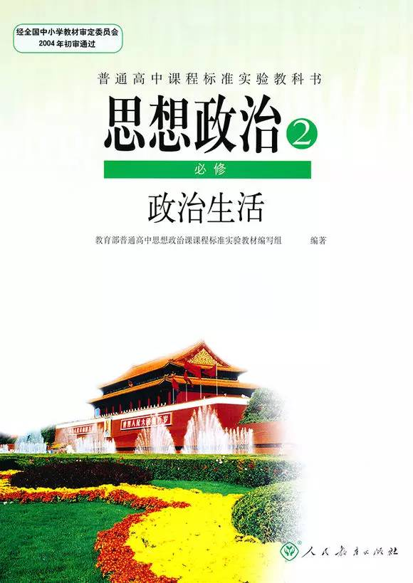


Slide 5
理科生为什么要学政治？
国家的课程安排规定的？
学校强制的？
但是，不管大家现在是什么想法
被逼无奈还是兴趣满满
你听或者不听，这堂课都在这里，不来不去。
不过我相信，只要大家摆正心态，认真倾听
一定会发现政治的趣味与作用。

Slide 6
政治与每个人密切相关

Slide 7
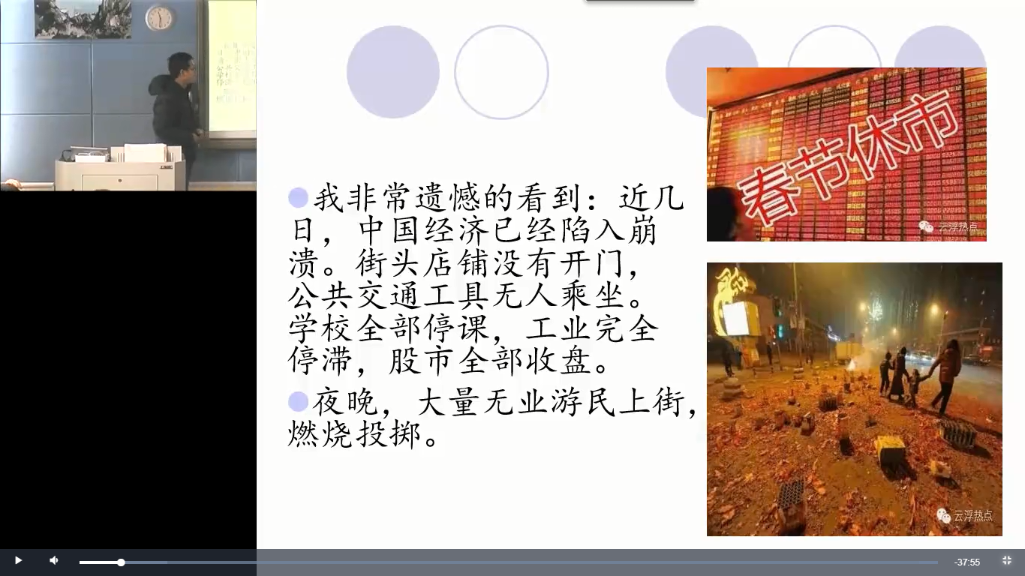
我非常遗憾地看到：
近几日，中国经济已经陷入崩溃。
街头店铺没有开门
公共交通工具无人乘坐。
学校全部停课，
工业完全停滞，
股市全部收盘。
夜晚，大量无业游民上街,燃烧投掷。
更多无业人员选择酗酒赌博，完全迷失自我，
部分人只能够看电视度日。

Slide 8
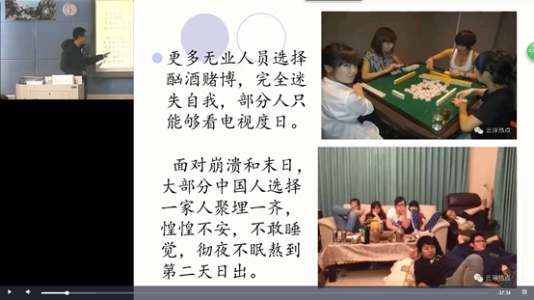
面对崩溃和末日，
大部分中国人选择一家人聚埋一起，
惶惶不安，不敢睡觉，
彻夜不眠熬到第二天日出。

Slide 9
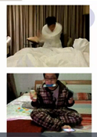
最惨的是无数年轻人，
为抢网上几分钱，
丧失理智，拼命摇晃手机！

Slide 10
一、为什么要学政治？
——政治与每个人密切相关
1.社会上每个人的一切的活动都与政府的组织和管理有或多或少的关系；
2.社会上每个人都生活在国家的环境之中，都必然受到国家制度、法制、政策、方针等的深刻影响，并由此产生一定的政治观念和政治态度；
3.我们生活在国际环境之中，除了受国内政治生活影响之外，还要受国际政治的制约。
青年人尤其跟政治密切相关

Slide 11
02
什么是政治？

Slide 12
二、什么是政治？
政治研究的是国家之善的问题，即如何组织和安排人类社会生活的问题。——亚里士多德
政治两字的意思，浅而言之，政就是众人的事,治就是管理，管理众人的事，便是政治——孙中山
政治是统治人民的艺术。---柏拉图
政治是人们生活的一部分。

Slide 13
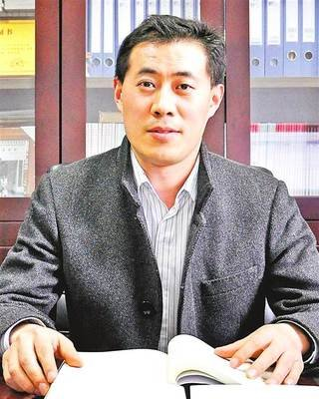
他们看问题很全面、透彻，同样会批判一些不公的社会现象，甚至比一般人更加痛恨。
不过，他们在批判的同时更多的是在思考如何能更好，他们的恨是因为热爱这个国家，热爱这个政党，他们对一些政党、社会问题比一般人更加忧虑。
现在很多人只注重批判，似乎这样显得自己更有思想，但更重要的是提出建设性意见，发现问题后更重要的是解决问题。

Slide 14
不要无脑吹，也不要无脑黑
养成一种思维方式
培养理性思考、自主判断的能力
政治认同 理性精神 法治意识 社会参与

Slide 15
03
教材结构与课程要求

Slide 16
三、教材结构
第一单元：公民
第二单元：政府
第三单元：人大、人大代表、共产党、民主党派、政协
少数民族、宗教人士
第四单元：主权国家、国际组织
每一个主体在政治生活当中，他的地位是什么？
他的内涵和表现是什么？
他能行使哪些权利？他要履行哪些义务？
以及他行使这些权利以后能产生什么样的影响和作用？

Slide 17
课程要求
1.兴趣为主，认真倾听
2.会考是底线，需要勾画的部分我会强调，认真做好笔记
3.拓宽知识面是关键
欢迎上台来做分享

Slide 18
04
推荐书目

Slide 19
1.柏拉图: 《理想国》
2.亚里士多德:《政治学》
3.斯宾诺莎:《神学政治论 》
4.卢梭: 《社会契约论》
5.卢梭:《论人类不平等的起源和基础》
6.诺齐克:《无政府、 国家和乌托邦》
7.马克思: 《共产党宣言》

Slide 20
多读一些看似“没用”的书，好好学学看似“没用”的课，也许在以后的某个时刻，你会从心底感受到曾经学习过的看似没用的文化的力量。

Slide 21
感
谢
聆
听

